Slide 1

EL PRESUPUESTO COMO UNA HERRAMIENTA ADECUADA DE GESTIÓN
Héctor Alejandro Garzón Acosta
DOCENTE

Slide 2
Práctica de presupuestos en el mundo:
Horngren, Foster, & Datar

Slide 3

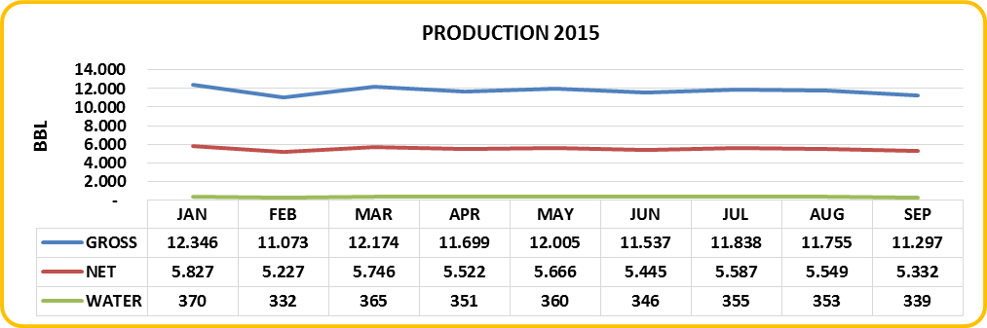
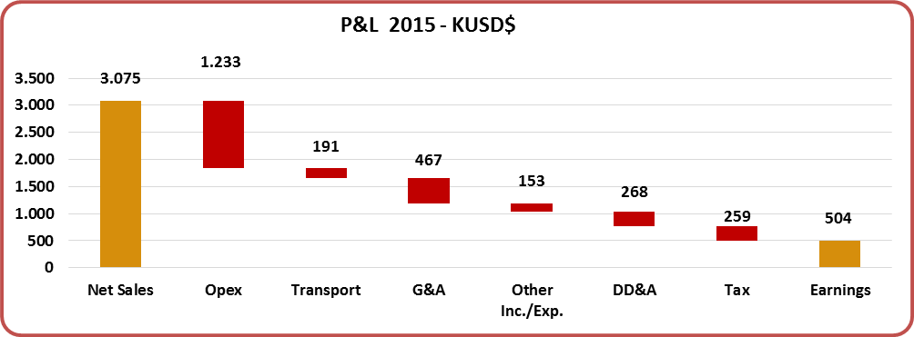
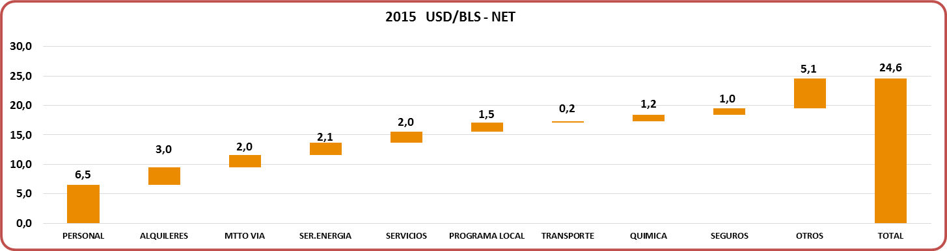
PRESUPUESTO
El presupuesto es la representación numérica de la planeación estratégica de una compañía, el cual contempla información financiera y no financiera que marca el rumbo y dirección durante un tiempo definido, también se puede interpretar como la carta de navegación financiera y operativa de una compañía.

Slide 4








PLANEACION ESTRATEGICA
MISIÓN
VISIÓN
ESTRATEGIA
ESTRATEGIA
OBJETIVO
OBJETIVO
ESTRATEGIA
OBJETIVO
OBJETIVO
ESTRATEGIA
HOY
PRESUPUESTO
DIAGONOSTICO
METRICA DE ACCIONES
DIAGNOSTICO

Slide 5
PRESUPUESTO MAESTRO
El presupuesto general o maestro contiene por lo menos los siguientes presupuestos:
Ventas
Producción
Inventarios
Compras
Logística de distribución
Investigación y desarrollo
Mercadeo
Servicio al cliente
Costos del periodo (Gastos) administrativos
Inversiones
Presupuesto de capital
Presupuesto de efectivo (Caja)

Slide 6
PRESUPUESTO DE VENTAS
Productos o servicios a vender (Portafolio)
  Actuales
  Nuevos
    Sustitutos de actuales
    Nuevos
    Fechas de lanzamiento
  Eliminados
Canales de distribución y venta
  Venta directa
  Mayoristas
  Distribuidores
Zonas o lugares:
  Donde se tiene presencia
  A las que se quieren ingresar (penetrar)
Clientes:
  Actuales
  Nuevos
Lista de precios:
  Incrementos estimados
  Fecha estimada de incrementos

Slide 7
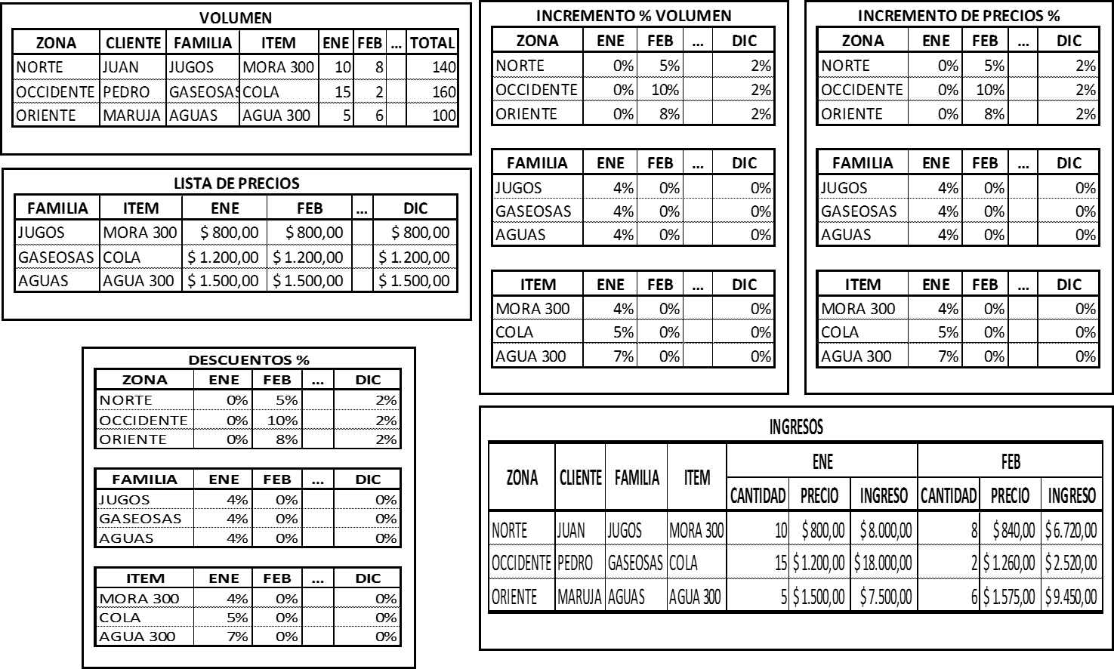
PRESUPUESTO DE VENTAS
Modelo:

Slide 8
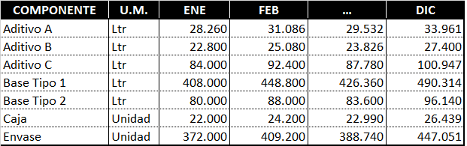
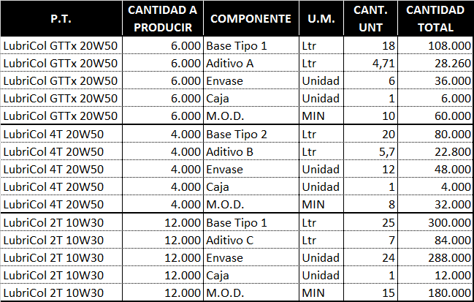
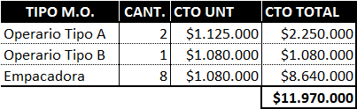
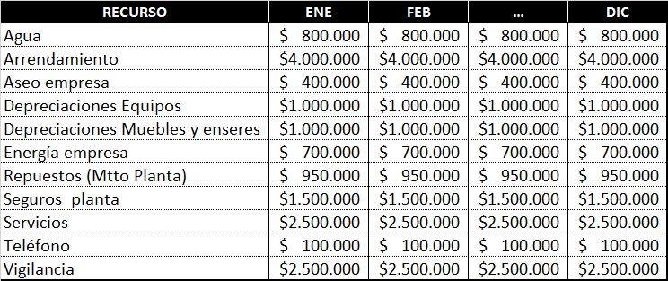
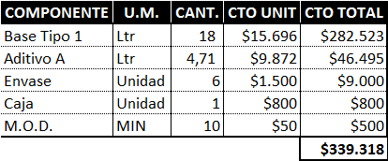
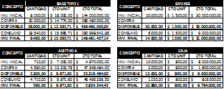
PRESUPUESTO DE PRODUCCION
EXPLOSION DE RECURSOS
MATERIALES
MANO DE OBRA
INDIRECTOS
COSTEO PRODUCTOS
INVENTARIOS

Slide 9
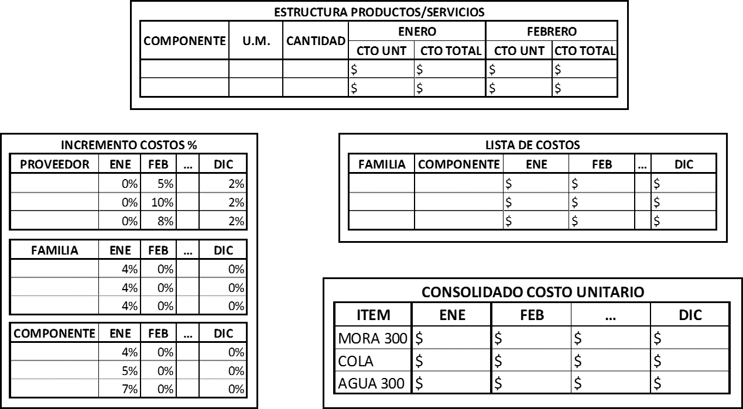
PRESUPUESTO DE PRODUCCION
Modelo:

Slide 10
DIRTIBUCIÓN
Se debe tener claro cuál es el modelo de distribución que posee la compañía, esto es, directo (infraestructura, flota y personal propio) o si cuenta con un servicio de distribución con una de las compañías especializadas en esto.
Directo
  Recursos necesarios
    Personal
    Flota (Camiones)
    Mantenimiento
    Infraestructura
    Equipos
  Recorridos
    Personal
    Combustible
    Peajes
    Viáticos
    Parqueaderos
  Bodegaje
  Alistamiento y despacho

Slide 11
DIRTIBUCIÓN
TARIFA
vs VOLUMEN
Mtr3
Kg

Slide 12
ADMINISTRATIVO
OPERATIVO
Quienes
Cuando
Destino
Tiempo
Manutención $
Alojamiento $
Gastos de Viaje
Capacitaciones técnicas
Asesorías/Honorarios
Papelería
Quienes
Que (Estudio)
Donde
Cuando
Valor $
Cafetería/Restaurantes
Taxis/Transporte
Otros…

Slide 13
ADMINISTRATIVO
NOMINA
AREAS
TALENTO HUMANO
Renovación contratos
Incremento salarial
Personal nuevo
Beneficios nuevos
Cargo
Perfil
Tipo de contratación
Desde cuando (Fecha ingreso)
Calculo nomina

Slide 14
ADMINISTRATIVO
GENERALES / COMUNES
Arriendos
Servicios públicos
Telefonía celular
Seguros
Mantenimientos locativos
Otros…

Slide 15
PRESUPUESTO FINANCIERO
Depreciaciones
Amortizaciones
Gastos Financieros
Impuestos
AREA DE PPTO O FINANZAS
Estados Financieros EEFF
Estado de Resultados
Flujo de Caja
Balance General

Slide 16
CUANDO SE INICIAL EL PROCESO
CIERRE AÑO

Slide 17
¿EL PRESUPUESTO ES ESTATICO?
¿PRESUPUESTO FLEXIBLE ES ADECUADO
COMO GESTION?

Slide 20
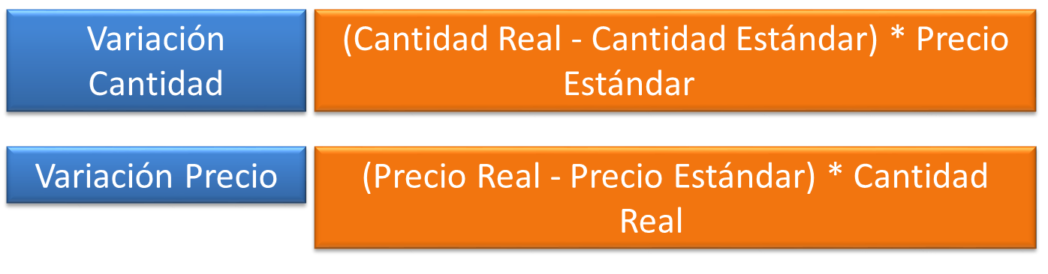
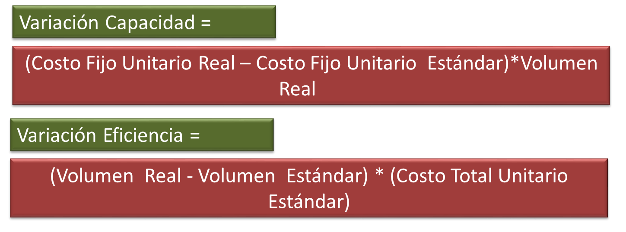

Slide 21
EJECICIO DE FORECAST
REAL
FORECAST
Es un ejercicio completo para poder elaborar la nueva carta de navegación

Slide 22
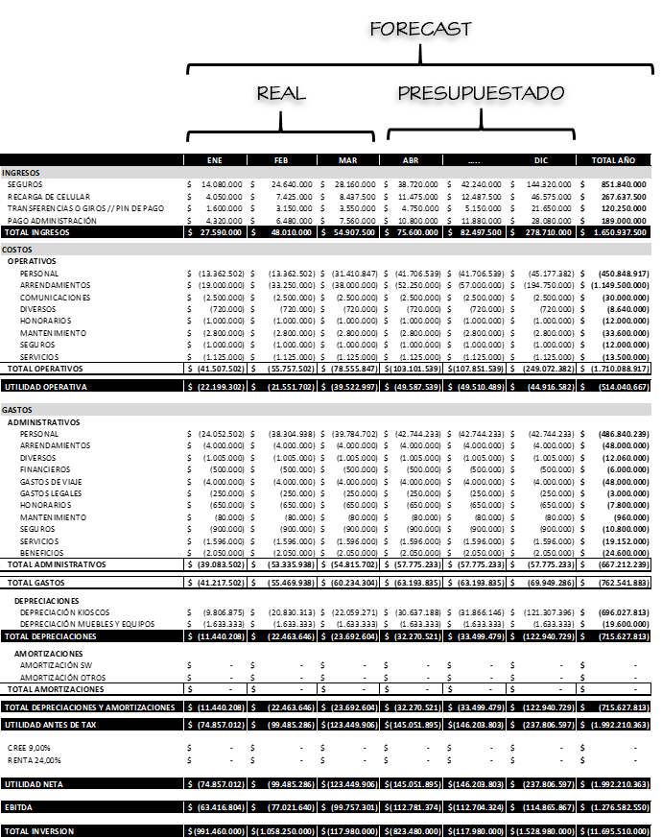

Slide 23
MUCHAS GRACIAS!!
h.garzon@javeriana.edu.co

